Slide 1

Развитие линейки продукции
ООО «ЭЛЬСТЕР Газэлектроника»:
КИП, приборы учета и редуцирования газа на высокое давление

Slide 2
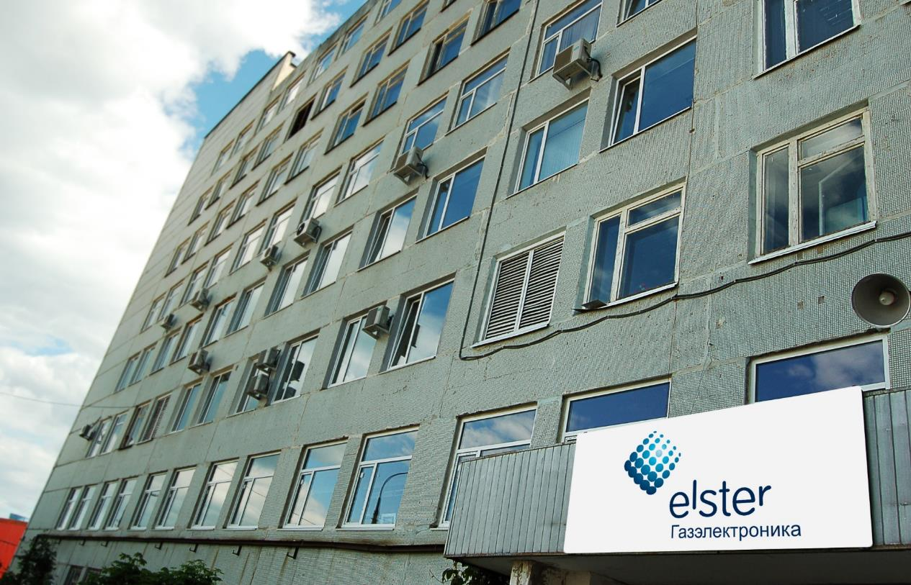
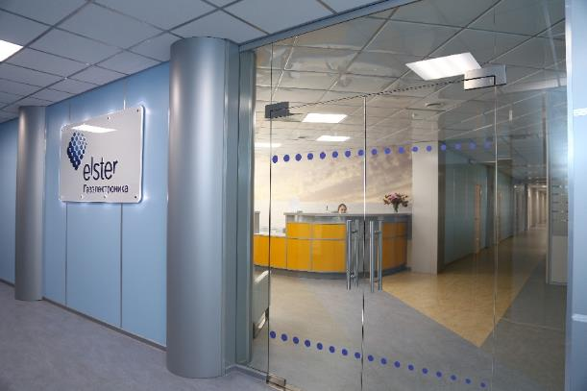
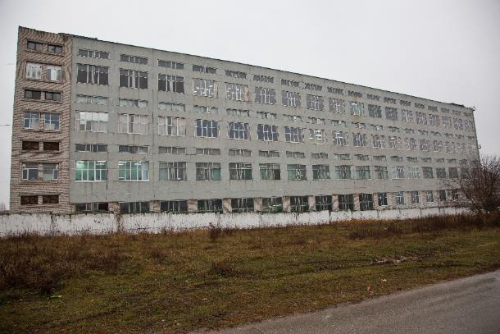
ООО «ЭЛЬСТЕР Газэлектроника», г. Арзамас

Slide 3
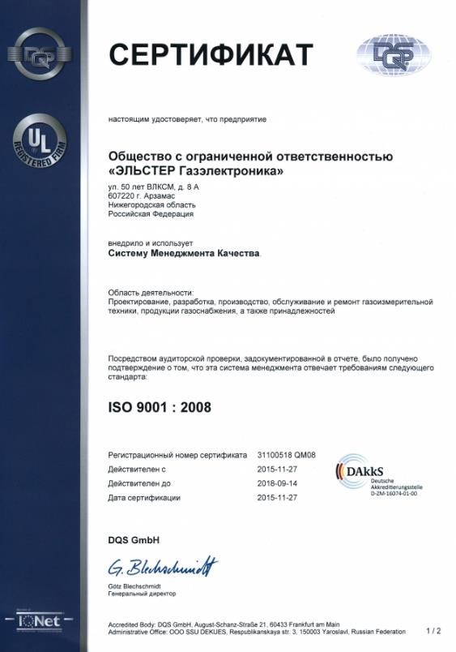
Система менеджмента качества (ISO 9001:2008)
Система менеджмента качества (ISO 9001) действует с 2006г.
Высшая цель предприятия:
Удовлетворение потребностей потребителей в высокоточном и безопасном для применения и окружающей среды газоизмерительном и газорегулирующем оборудовании; поставка оборудования гарантированного качества, в сроки, установленные договорами.
Достижению этой цели способствуют:
- плановая модернизация применяемого оборудования;
- постоянное повышение квалификации сотрудников,
- контроль качества продукции на каждом этапе производства,
- безукоризненное соблюдение производственной и технологической дисциплины,
- метрологическое обеспечение производства.

Slide 4
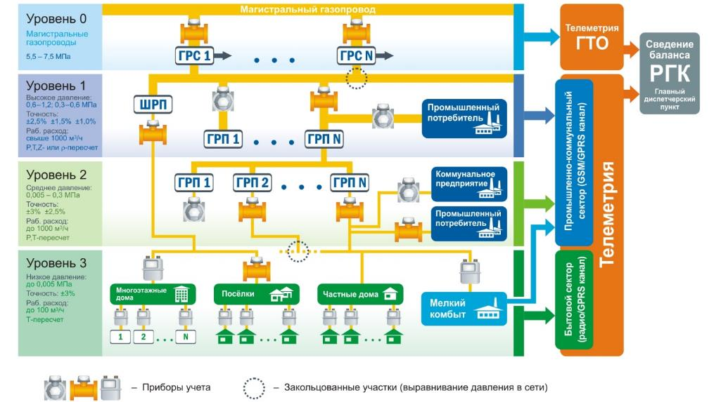
Комплексный подход к учету газа на каждом уровне

Slide 5

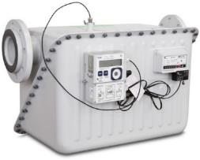
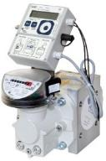
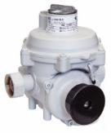
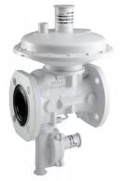
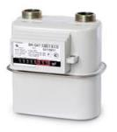
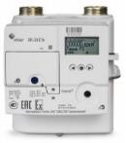
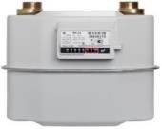
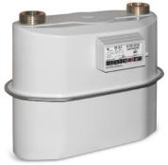
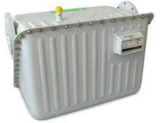
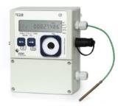
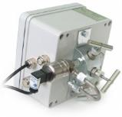
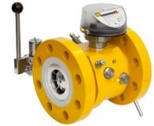
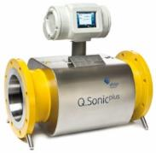
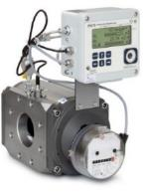
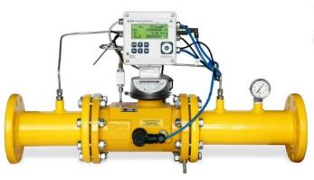
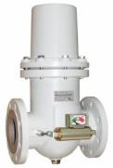
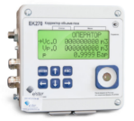
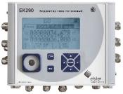
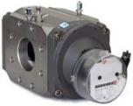
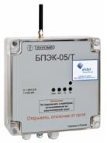
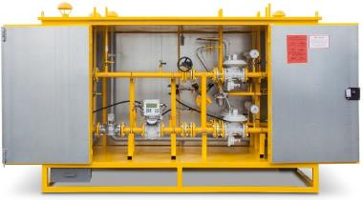
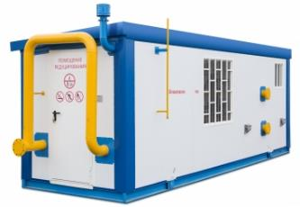
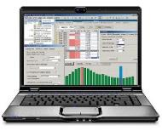
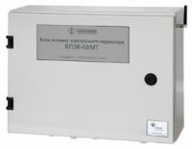
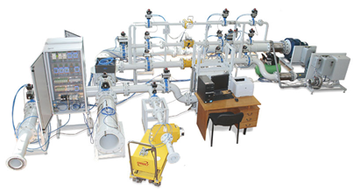
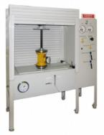
Продукция ООО «ЭЛЬСТЕР Газэлектроника»
Бытовые счетчики газа
BK-G(T)1,6…G(T)6
Коммунальные и промышленные счетчики газа
BK-G10…G25 BK-G40…G100
Измерительные комплексы СГ-ТК
Регуляторы давления газа
Корректоры объема газа и дополнительные датчики
Турбинные, ротационные и ультразвуковые счетчики газа
Измерительные комплексы СГ-ЭК
Фильтры
Программное обеспечение
и системы телеметрии
Поверочное и испытательное оборудование
Шкафные и блочные пункты учета и редуцирования газа

Slide 6
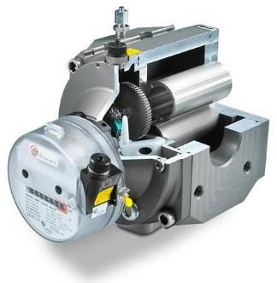
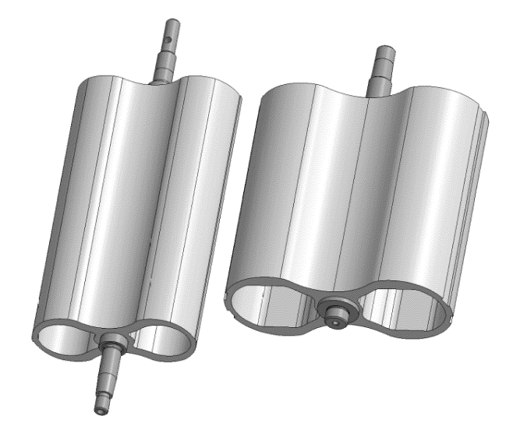
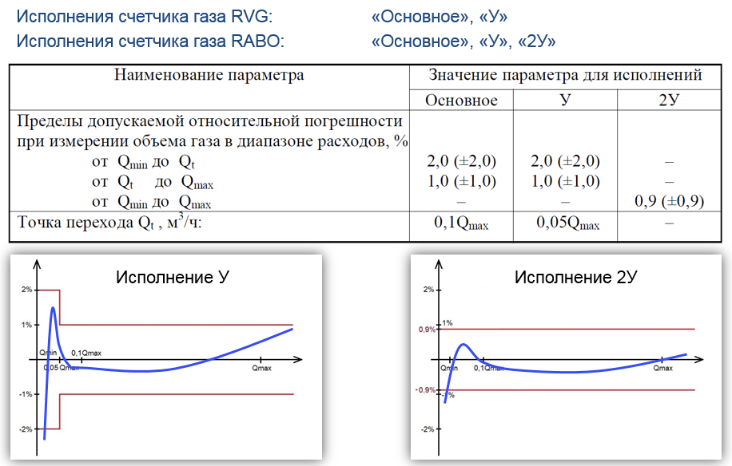
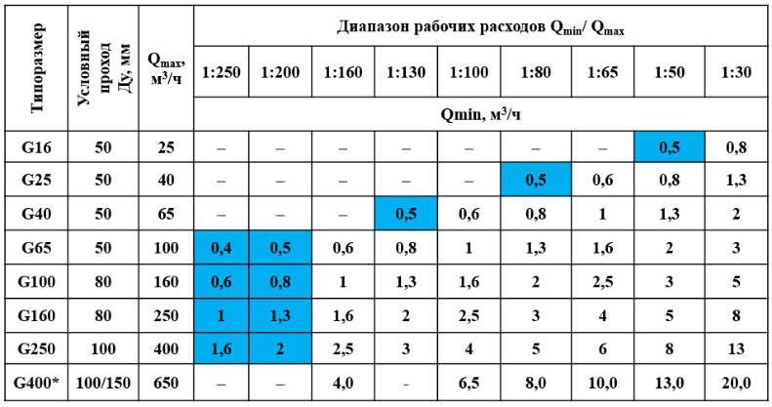
Ротационные счетчики газа RVG & RABO

Slide 7
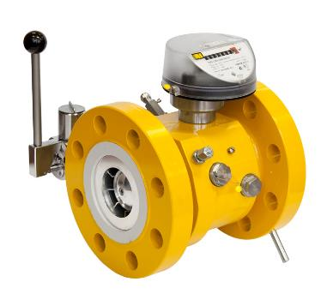
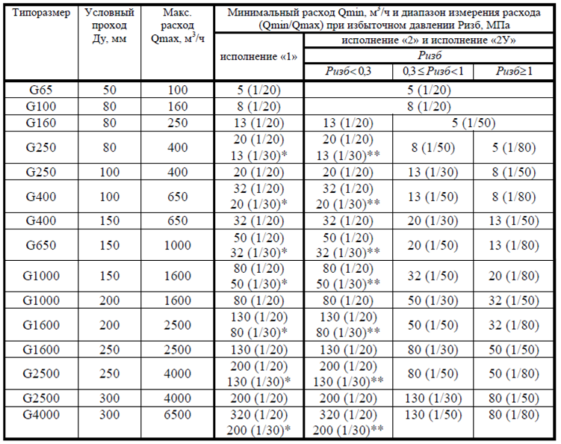
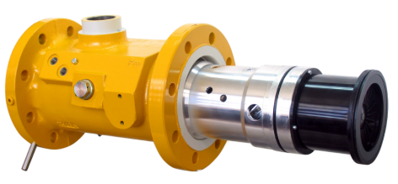
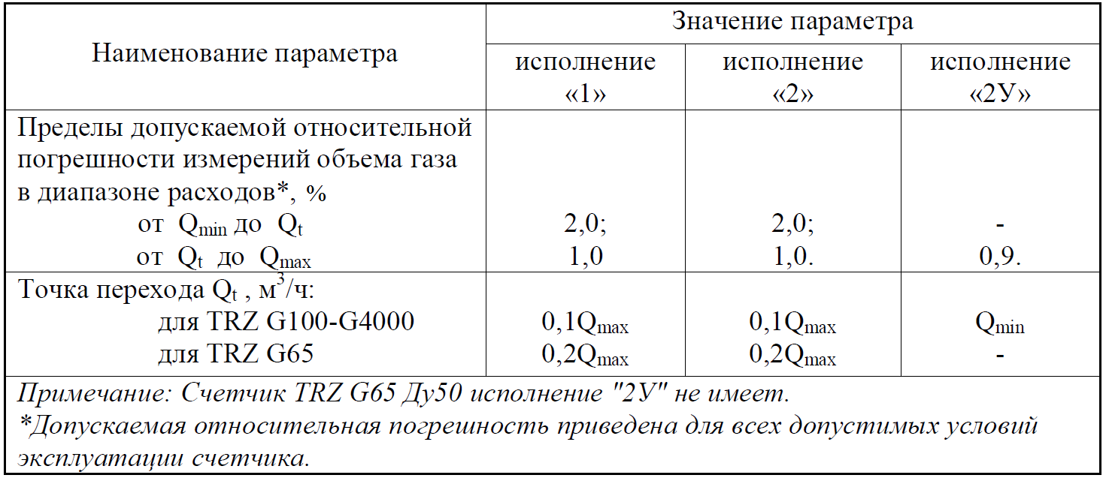
Турбинные счетчики газа RVG & RABO

Slide 8
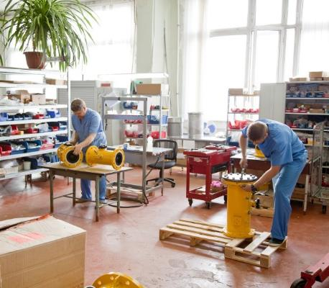
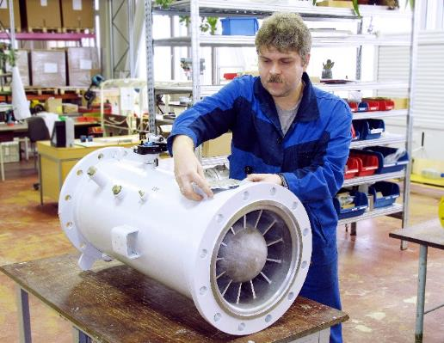
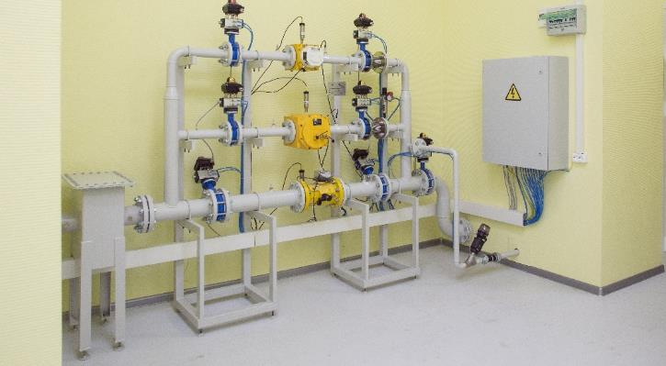
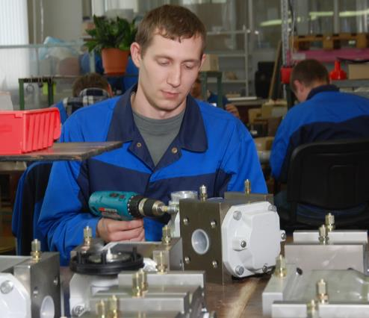
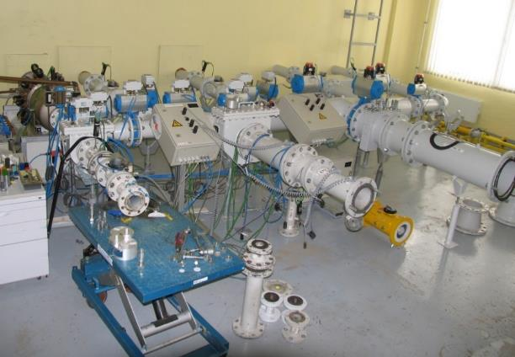
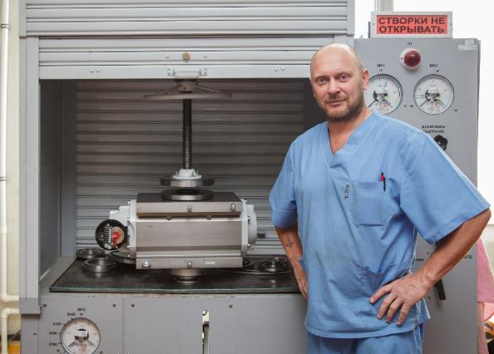
Производство промышленных счетчиков газа

Slide 9
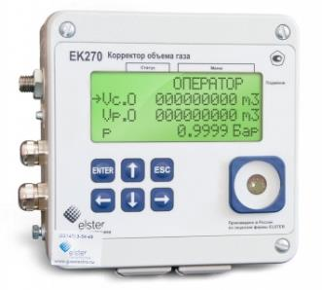
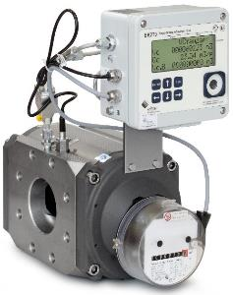
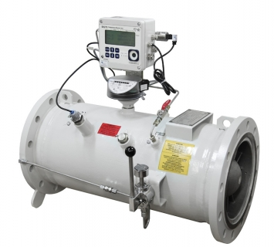
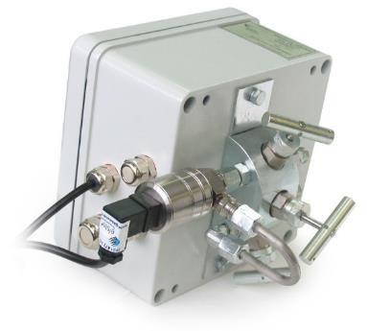
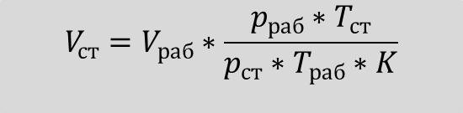
Корректоры ЕК270 и комплексы СГ-ЭК
Формула вычисления стандартного объема газа:
$$V_{ст}=V_{раб}∗\frac{p_{раб}∗T_{ст}}{p_{ст}∗T_{раб}∗K}$$
Счетчик газа
  Считает прошедший газ в рабочих м³
Датчик импульсов IN-S10
  Передает импульсы рабочих м³ со счетчика газа на корректор
Датчик температуры в составе корректора
  Измеряет температуру газа, устанавливается в корпусе счетчика газа или в трубопроводе
Датчик давления в составе корректора
  Измеряет давление газа, устанавливается в корпусе корректора
Датчик перепада давления
  Измеряет перепад давления на счетчике газа
Корректор объема газа
  Пересчитывает полученные рабочие м³ в стандартные м³ с учетом измеренных значений температуры и давления, а также с учетом вычисленного значения коэффициента сжимаемости газа по ГОСТ Р 30319.2-2015

Slide 10

Потоковый корректор газа ЕК280
Основные технические характеристики:
Максимальное давление: до 10 МПа,
Диапазон давлений: 1:5, 1:10,
Верхний предел преобразователя
перепада давления: до 40 kPa,
Диапазон температур газа: -23…+60°C,
Диапазон температур окр. среды: -40…+60°С,
Класс защиты от вн. воздействий: IP65,
Маркировка взрывозащиты: 1ExibIIBT4.

Slide 11

Потоковый корректор газа ЕК280
Возможная схема применения ЕК280:

Slide 12




Потоковый корректор газа ЕК280
Возможная схема применения ЕК280 в составе ПУРДГ:
Датчики давления / перепада давления
P1, Р2, Р3, Р4 – измерение давление на входе в ГРП, в счетчике газа, на выходе 2-х линий,
dP1, dP2 – измерение перепада давления на счетчике газа и на фильтре.
Датчики температуры
Т1, Т2, Т3 – измерение температуры газа на входе в ГРП, в счетчике газа и на выходе из ГРП,
T4 – измерение температуры окружающей среды.
Импульсные входы
КД1 – датчик открытия двери
CO–CH₄ – измеритель газосодержания CO и CH₄
KЗ1–KЗ2 – датчики срабатывания предохранительного запорного клапана (ПЗК) регулятора
СЧ1 – определение несанкционированного воздействия на счетчик газа.
- счетчик газа, - фильтр газа, - регулятор давления газа

Slide 13

Потоковый корректор газа ЕК280
Пример ПУРДГ с потоковым корректором ЕК280
Выполняемые функции:
Коммерческий учет,
Редуцирование давления газа (с резервированием),
Контроль перепада давления на счетчике и на фильтре газа,
Контроль давления в температуры в выбранных точках,
Контроль состояния регуляторов, датчиков,
Плановая и экстренная передача данных в системы телеметрии.

Slide 14

Потоковый корректор газа ЕК290
Основные технические характеристики:
Работа с 2-мя счетчиками газа различных типов одновременно,
Максимальное давление: до 10 МПа,
Диапазон давлений: 1:5, 1:10,
Верхний предел преобразователя
перепада давления: до 40 kPa,
Диапазон температур газа: -23…+60°C,
Диапазон температур окр. среды: -40…+60°С,
Класс защиты от вн. воздействий: IP65,
Маркировка взрывозащиты: 1ExibIIBT4,

Slide 15

Потоковый корректор газа ЕК290
Возможная схема применения ЕК290 в составе ПУГ:
Датчики давления / перепада давления
P1, Р2 – измерение давления в счетчиках газа,
ППД1, ППД2, ППД3, ППД4 – измерение перепада давления на счетчиках газа СЧ1 и СЧ2 и на фильтрах Ф1 и Ф2.
Датчики температуры
Т1, Т2 – измерение температуры в счетчиках газа,
T3 – измерение температуры окружающей среды.
Импульсные входы
ДКП1, ДКП2 – контроль несанкционированного доступа к объекту,
СЧ1 – определение несанкционированного воздействия на счетчик газа.
- счетчик газа, - фильтр газа

Slide 16

Потоковый корректор газа ЕК290
Пример ПУРДГ с потоковым корректором ЕК290:
Выполняемые функции:
Коммерческий учет по 2-м трубопроводам,
Редуцирование давления газа на 2-х линиях,
Контроль перепада давления на счетчиках и на фильтрах,
Контроль давления и температуры в выбранных точках,
Контроль состояния регуляторов, датчиков,
Плановая и экстренная передача данных в системы телеметрии.

Slide 17






Производство корректоров и комплексов

Slide 18




Шкафной пункт учета газа ПУГ
Технические характеристики:
Входное давление(мах) – 1,6 МПа,
Температура окружающей среды:
исп. Р и Ш: -20 до +60С,
исп. ШУЭО и ШУГО: -40 до +60С.
Виды исполнений:
исполнение Р - монтаж на раме;
исполнение Ш - монтаж в защитном утеплённом, не отапливаемом шкафу,
исполнение ШУЭО - монтаж в защитном утеплённом шкафу с электрообогревом,
исполнение ШУГО - монтаж в защитном утеплённом шкафу с газовым обогревом.

Slide 19

Шкафной пункт учета и редуцирования газа ПУРДГ

Slide 20

Шкафной пункт учета и редуцирования газа ПУРДГ

Slide 21




Пункт редуцирования газа на раме ПРДГ-Р
Технические характеристики:
Входное давление(мах) – 0,6 МПа,
Диапазон настройки газа на выходе Рвых: от 2 до 50 кПа,
Температура окружающей среды:
исп. Р и Ш: -20 до +60С,
исп. ШУЭО и ШУГО: -40 до +60С.
Виды исполнений:
исполнение Р - монтаж на раме;
исполнение Ш - монтаж в защитном утеплённом, не отапливаемом шкафу,
исполнение ШУЭО - монтаж в защитном утеплённом шкафу с электрообогревом,
исполнение ШУГО - монтаж в защитном утеплённом шкафу с газовым обогревом.

Slide 22





Производство шкафных и блочных пунктов

Slide 23





Освоение производства изделий в 2017 – 2018гг.
Газовые
хроматографы
Encal 3000
Регуляторы давления
газа и клапаны
серии HON
Ультразвуковые счетчики газа
Q.Sonic^{plus}
Вычислители
расхода газа enCore FC1
Датчики семейства SmartLine

Slide 24


Ультразвуковой расходомер газа Q.Sonic^{plus}
Электронная голова
Сенсорный TFT дисплей
Датчик температуры
(на противоположной стороне корпуса)
Шильдик с информацией
Место отбора давления
УЗ датчики
(одинарное отражение)
Датчик давления
Корпус счетчика
Защитный кожух
УЗ датчики (двойное отражение)
Notes:
Технические характеристики ультразвукового счетчика

Slide 25

Ультразвуковой расходомер газа Q.Sonic^{plus}
Уникальная запатентованная 6-ти лучевая симметричная конфигурация,
Высокий уровень распознавания профиля потока обеспечивает меньшую чувствительность к неточностям установки,
Форма измерительных каналов компенсирует любые изменения потока вдоль оси трубопровода. Каждый измерительный канал имеет симметричное отражение его парного аналога,
Отклонения результатов парных измерений обеспечивают точное выявление асимметрии в распределении потока относительно оси каналов, что может применяться как дополнительная диагностическая функция.
Notes:
Технические характеристики ультразвукового счетчика

Slide 26

Основные технические характеристики:
Ультразвуковой расходомер газа Q.Sonic^{plus}
Рабочий расход: от 10 м³/ч до 150 000 м³/ч,
Ду: от Ду80 до Ду1400,
Рабочее давление газа: 2 / 5 / 10 / 15 МПа,
Диапазон температуры:
  окружающей среды: от −40°С до +60°С,
  измеряемой среды: от −40°С до +85°С,
Длина корпуса: 3Ду или 4Ду
в зависимости от типоразмера
Питание: внешнее,
Класс защиты: IP66,
Диапазон расходов: от 1:100,
Маркировка взрывозащиты: 1Ex d ia [ia] IIB+H2 T6 Gb,
Межповерочный интервал: 6 лет.
Notes:
Технические характеристики ультразвукового счетчика

Slide 27


Метрологические характеристики:
Ультразвуковой расходомер газа Q.Sonic^{plus}
Погрешность при калибровке проливным методом:
± 0,3% в диапазоне 0,1Qмакс – Qмакс,
± 0,5% в диапазоне Qмин - 0,1Qмакс.
Погрешность при cухой калибровке:
± 0,5% в диапазоне 0,1Qмакс - Qмин;
± 0,9% в диапазоне Qмин – 0,1Qмакс.
Прямые участки: 10Ду до счетчика,
3Ду после счетчика
Notes:
Технические характеристики ультразвукового счетчика

Slide 28

Области применения:
Ультразвуковой расходомер газа Q.Sonic^{plus}
Транспортировка газа от месторождения до потребителя
Переработка газа
Крупные промышленные потребители, региональные газовые компании
Газ
Транспортировка
Транспортировка
Хранение
Транспортировка
Потребитель
Смесь различных
СПГ
Пропан, Бутан,
Этан, Пентаны,
Природный газ
Месторождение
Транспортировка СПГ
Потребитель
Нефтехимические предприятия, крупные потребители и региональные газовые компании
Фракционирование
и хранение СПГ
Транспортировка СПГ
(водным транспортом)
Потребитель
Notes:
Технические характеристики ультразвукового счетчика

Slide 29

Ультразвуковой расходомер газа Q.Sonic^{plus}
Программное обеспечение SonicExplorer®:
  Дружественный интерфейс,
  Обучающий режим с имитацией процесса,
  Настраиваемая панель управления,
  База данных на несколько счетчиков газа,
  Расширенная диагностика счетчика,
  Многоуровневая система паролей для защиты от несанкционированного доступа

Slide 30




Освоение производства в России:
Ультразвуковой расходомер газа Q.Sonic^{plus}

Slide 31

Вычислитель расхода газа enCore FC1
Вычисление расхода газа по ГОСТ, ISO, AGA;
Относительная погрешность вычисления расхода: < 0.01%;
Количество линий: до 7 шт.;
Частота входных импульсов: до 5 кГц;
Соединение с любыми типами расходомеров;
Совместимость с широкой линейкой приборов различных производителей
Контроль регулирующих устройств;
HART коммуникации, RS 232/485;
Зашита паролем от вмешательства;
Архивы измеренных и вычисленных параметров;
Независимые интерфейсы для подключения к вычислителю;
Программное обеспечение enSuite;

Slide 32


Вычислитель расхода газа enCore FC1
Количество карт ввода вывода: до 7 ;
Встроенные Ex барьеры;
Количество коммуникационных портов: 16 шт.;
Протоколы общения по серийным портам:
  Modbus (ASCII, RTU), Uniform;
  Ethernet: - NTP, Modbus TCP, MMS, FTP, HTTP
USB порт на передней панели (для конфигурирования);
Внутренняя память: 2 Gb;
HART протокол;
Питание: 24В;
Мощность: от 5 до 12 Вт;
Т окр. среды: от -10°С;

Slide 33
Поточный газовый хроматограф Encal 3000
Основные характеристики:
Измерение газа: С6+, С9+,
(расширенный состав по заказу)
Относительная погрешность: < 0.1%
Сходимость определения расч. величин: < 0.01%
Время одного анализа:
    для 6 компонентов 3 мин.
    для 9 компонентов 5 мин.
Количество каналов отбора проб: 5
Программное обеспечение в соответствии с ГОСТ 31371,
ГОСТ 31369, ГОСТ 26703,
Температура окружающей среды: - 60°C ÷ +55°C,
Потребляемая мощность: 18 Вт,
Газ носитель: гелий (аргон опц.)
Габариты: 370 мм х 370 мм

Slide 34

Поточный газовый хроматограф Encal 3000
Возможные варианты комплектации:
Хроматографическая стойка подачи пробы в обогреваемом боксе
Хроматографическая стойка подачи пробы

Slide 35


Поточный газовый хроматограф Encal 3000
Расширенное измерение компонентов:
Система Quod – анализ нестандартный газовых смесей
Дополнительные аналитические модули для измерения:
Высшие углеводороды: от нонана до додексана;
Сероводород, сернистый карбонил, водяной пар, метанол;
Гелий, водород, кислород, азот и моноксид углерода (угарный газ);
Одоранты THT и TBM, метилмеркаптан и диметилсульфида (DMS);
Насыщенные углеводороды: из смеси с пропаном до н-пентана;
Ненасыщенные углеводороды: пропилен, пропадиен, I-бутен, 1-бутен, транс-2-бутена, цис-2-бутена и 1,3-бутадиен;
Доп. газ-носитель: аргон.

Slide 36


Комплексное решение по учету газа
SCADA,
мониторинг
Q.Sonic plus
Хроматограф
Encal 3000
Датчики Р и Т:
- ST800/700
- STT850/750
Вычислитель
enСore FC1
ПК оператора

Slide 37










Регуляторы давления производства Honeywell
Регуляторы Давления Газа
(до 20 бар / класс 150)
Регуляторы Давления Газа
(до 100 бар / класс 600)
Серия 300
Серия 500
HON 372
пилотного
типа
HON 512
HON 370
прямого
действия
HON 505
HON 330
прямого
действия
HON 503
HON 300
прямого
действия
HON 502
R 100
до 350 бар / класс 2500
R 200

Slide 38

Пружинные регуляторы прямого действия
Типы регуляторов: HON 300/330/370
Характеристики:
Быстрое время срабатывания,
Простое изменение заданных значений,
Выходное давление до 4 бар (в зависимости от главного клапана),
Требуется лишь малое Δp.

Slide 39


Регулятор Давления Газа HON 512 Пилотного типа
Входное давление: до 100 бар,
Диапазон Рвых: 0,3 до 90 бар,
Фланцы: PN 40, ANSI 300/600
Пропускная способность KG: до 55000 м3/(ч*бар)
Размеры DN 25, 50, 80, 100, 150, 200, 250, 300,
Доступны версии со встроенным шумоглушением, а также с внешним шумопоглощающим патрубком,
Высокая пропускная способность благодаря конструкции осевого потока.

Slide 40

Регуляторы пилотного типа
Имеющиеся типы регуляторов:
HON 200/372
HON 402
HON 502/503/512
R100/R200
Характеристики:
Небольшое время срабатывания,
Подходят для широкого диапазона входного и выходного давления,
Выходное давление до 90 бар (в зависимости от основного клапана),
Высокая производительность,
Требуется определенный Δp.

Slide 41








Предохранительные клапаны производства Honeywell
Предохранительные Отсечные Клапаны
(до 100 бар / класс 600
Предохранительный Отсекающий
Клапан HON 711
Серия 700
HON 703 (704)
HON 720
HON 721
ПОК для передаточных станций в сети газоснабжения, для промышленных предприятий и электростанций,
Рабочее давление: до 100 бар,
Высокая пропускная способность / малые потери давления благодаря конструкции осевого потока,
4 вида срабатывания: срабатывание при нехватке и превышению давления, электромагнитное срабатывание, ручное срабатывание,
Быстрое время срабатывания ≤ 0,3 с
BD 305
HSV 286
HON 711

Slide 42




Освоение производства новых изделий в 2017 – 2018гг.
Отдельные приборы
Комплексные решения по учету и редуцированию
HON 512
HON 330
HON 711

Slide 43













Общая платформа SmartLine для всех применений
Давление, перепад давления
(2012-2013)
Уровень
(2015-16)
Температура
(2014-15)
С мембранными
разделителями
Кнопки управления
Беспроводные
датчики
(2016)
Плата
Крышка
Крышка
Клемник
Дисплей
Датчик
Многопараметрический
преобразователь
(2015)
Аналитика
(2016)

Slide 44

Освоение производства новых изделий в 2017 – 2018гг.
Датчики давления и перепада давления семейства SmartLine
Серии: ST 700 и ST 800,
Исполнения: STD (дифференциальное давления),
STA (абсолютное давление),
STG (избыточное давление).
Точность: до ±0.025%,
с возможностью выбора из ряда 0.1% 0.15% 0.25% 0.5%,
Межповерочный интервал: 5 лет,
Пожизненная гарантия: 15 лет,
Диапазон перестройки: 400:1 / 100:1,
Комплексная взрывозащита: EExd, EExia, EExna,
Минимальная температура
окружающей среды: -50^{о}С

Slide 45

Датчики семейства SmartLine серий ST700, ST800
100 % модульность конструкции и взаимозаменяемость элементов,
Контроль засорения импульсных линий, для серии ST800,
Данные конфигурации хранятся на плате при переносе на другой датчик,
Результаты калибровки хранятся в сенсоре (замена платы электроники не сбрасывает калибровку сенсора).

Slide 46








Производство датчиков SmartLine серий ST700, ST800

Slide 47
Спасибо за внимание!

